Slide 1
Санкт-Петербургский политехнический университет Петра Великого Высшая школа теоретической механики Обобщение модели EVM на случай связей с анизотропными изгибной и сдвиговой жёсткостями Вараев Владислав Дмитриевич
Научный руководитель: Кузькин В.А.
26.06.2020

Slide 2
Метод дискретных элементов
Современное компьютерное моделирование деформаций и разрушений в твёрдых телах вносит большой вклад в развитие добывающей промышленности, строительной промышленности, топливо-энергетического комплекса. Для создания таких моделей хорошо подходит метод дискретных элементов (МДЭ).
В рамках данного метода материал представляется совокупностью взаимодействующих между собой частиц твёрдого тела. Составленные уравнения движения частиц численно интегрируются.
В гранулированных твёрдых веществах обычно присутствует связывающий агент, например клей или цемент. При использовании МДЭ материал склеивания обычно учитывается неявно с помощью использования так называемых связей. Соседние частицы связаны связями, которые противостоят растяжению - сжатию, сдвигу, изгибу и кручению. Связи создают силы и моменты, действующие на частицы вместе с контактными силами. Массой связующего материала обычно пренебрегают.

Slide 3
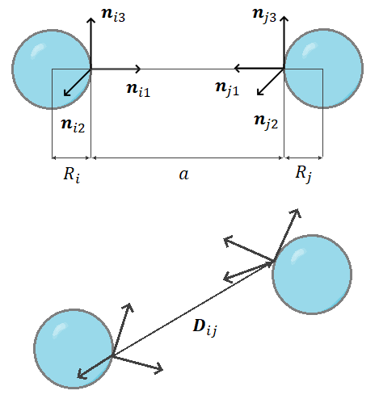
Усовершенствованная векторная модель (EVM)
Рассматривается модель упругих связей в твёрдом теле, состоящем из связанных частиц i и j.
Ориентация частиц описывается ортогональными единичными векторами $n_{i1}, n_{i2},n_{i3} и n_{j1}, n_{j2}, n_{j3}$ , жёстко связанными с частицами $i и j$ соответственно.
В недеформированном состоянии удовлетворяются
следующие соотношения:
$n_{i1}= {−n}_{j1}= e_{ij}{,n}_{i2}= n_{j2}и n_{i3}= n_{j3}$, где
$e_{ij}= r_{ij}/r_{ij}$, $r_{ij}= r_{j}−r_{i}$
В общем случае, потенциальная энергия связи – это функция вектора
$D_{ij}= r_{ij}+R_{j}n_{j1} {−R}_{i}n_{i1}$ и векторов $n_{ik}, n_{jm}, k,m=1,2,3.$
Вектор $D_{ij}$направлен вдоль линии связи.
Он соединяет точки с радиус-векторами $r_{i}+R_{i}n_{i1}$ , $r_{j}+R_{j}n_{j1}$.
В случае $R_{i}= R_{j}=0$, связь соединяет центры частиц ($D_{ij}= r_{ij}$).

Slide 4
Потенциальная энергия взаимодействия
В рамках EVM было использовано следующее выражение для потенциальной энергии :
$U= \frac{B_{1}}{2}{\left(D_{ij}−a\right)}^{2}+\frac{B_{2}}{2}\left(n_{j1}−n_{i1}\right)∙d_{ij}+B_{3}n_{i1}∙n_{j1}−\frac{B_{4}}{2}(n_{i2}∙n_{j2}+n_{i3}∙n_{j3})$,
Где $D_{ij}$ = |$D_{ij}$|, $d_{ij}= D_{ij}/D_{ij}$;$B_{1}{,B}_{2},B_{3},B_{4}$ – параметры модели, связанные с жёсткостями связи.
Для получения анизотропности мы приходим к следующему выражению:
$U$ $= \frac{B_{1}}{2}{\left(D_{ij}−a\right)}^{2}+B_{21}\left({\left(n_{i2}∙d_{ij}\right)}^{2}+{\left(n_{j2}∙d_{ij}\right)}^{2}\right)+B_{22}\left({\left(n_{i3}∙d_{ij}\right)}^{2}+{\left(n_{j3}∙d_{ij}\right)}^{2}\right)+ + n_{i1}{∙(B}_{31}\left(n_{i2}n_{j2}+n_{j2}n_{i2}\right)+B_{32}\left(n_{i3}n_{j3}+n_{j3}n_{i3}\right))∙n_{j1}−\frac{B_{4}}{2}\left(n_{i2}∙n_{j2}+n_{i3}∙n_{j3}\right),$
Где $B_{21}$, $B_{22}$ - параметры , отвечающие за сдвиги вдоль двух разных осей. $B_{31}$ ,$B_{32}$ - отвечают за изгибы
вокруг двух разных осей.
Также получено, что при $B_{21}=B_{22} и B_{31}= B_{32}$такой вид энергии даёт случай изотропии.

Slide 5
Силы и моменты
Силы $F_{ij}$и моменты $M_{ij}$,$M_{ji}$ действующие между частицами считаются так :
$F_{ij}$ = ${−F}_{ij}= \frac{∂U}{∂r_{ij}}$, $M_{ij}$ $=\sum_{k=1}^{3}{\frac{∂U}{∂n_{ik}}×n_{ik}}$,$M_{ji}$ $=\sum_{k=1}^{3}{\frac{∂U}{∂n_{jk}}×n_{jk}}$
$$F_{ij}=B_{1}\left(r_{ij}−a\right)+{2B}_{21}\left(\left(n_{i2}∙r_{ij}\right)n_{i2}+\left(n_{j2}∙r_{ij}\right)n_{j2}\right)+{2B}_{22}\left(\left(n_{i3}∙r_{ij}\right)n_{i3}+\left(n_{j3}∙r_{ij}\right)n_{j3}\right)$$
$M_{ij}$ = ${2B}_{21}\left(\left(n_{i2}∙r_{ij}\right)r_{ij}×n_{i2}\right)+{2B}_{22}\left(\left(n_{i3}∙r_{ij}\right)r_{ij}×n_{i3}\right)+((\left(n_{i2}n_{j2}+n_{j2}n_{i2}\right)B_{31}+$
$$+B_{32}\left(n_{i3}n_{j3}+n_{j3}n_{i3}\right))∙n_{j1})×n_{i1}+B_{31}\left(\left(n_{j2}∙n_{j1}\right)n_{i1}×n_{i2}+\left(n_{i1}∙n_{j2}\right)n_{j1}×n_{i2}\right)+$$
$+B_{32}\left(\left(n_{j3}∙n_{j1}\right)n_{i1}×n_{i3}+\left(n_{j3}∙n_{i1}\right)n_{j1}×n_{i3}\right)$ $−\frac{B_{4}}{2}(n_{i2}×n_{j2}+n_{i3}×n_{j3})$

Slide 6
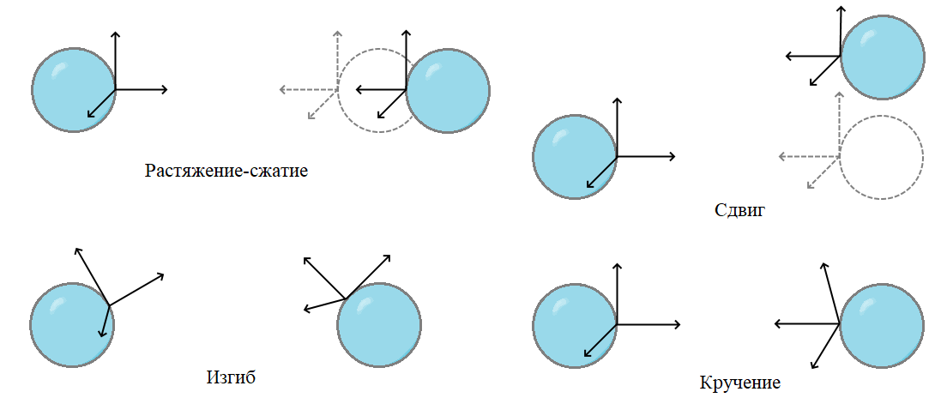
Связь параметров модели с коэффициентами жёсткости
Сдвиг вдоль $k$для слагаемых с $B_{21}$ и $B_{22}$:
$F_{ij}$ = ${2B}_{22}$(sin(α) $n_{i3}$+ sin(α) $n_{j3}$) , где α – угол, на который отклонился $r_{ij}$ от оси x
$F_{ij}$ $∙$ $k$ = ${4B}_{22}\frac{u}{\sqrt{a^{2}+u^{2}}}\sim \frac{{4B}_{22}}{a}u\sim C_{D_{k}}u$ , где $u$ – величина сдвига вдоль $k$
вдоль $j:$
$F_{ij}$ $∙$ $j$ = ${4B}_{21}\frac{u}{\sqrt{a^{2}+u^{2}}}\sim \frac{{4B}_{22}}{a}u\sim C_{D_{j}}u$
Изгиб для слагаемых с $B_{21}$ и $B_{22}$:
вокруг${ n}_{i2}= n_{j2}:$
$M_{ij}$ = ${−2B}_{22}\sin\left(φ\right)cos\left(φ\right){ n}_{i2}\sim$ ${−2C}_{B_{2}}φ{ n}_{i2}$
вокруг${ n}_{i3}= n_{j3}:$
$M_{ij}$ = ${−2B}_{21}\sin\left(φ\right)cos\left(φ\right){ n}_{i3}\sim$ ${−2C}_{B_{3}}φ{ n}_{i3}$

Slide 7
Связь параметров модели с коэффициентами жёсткости
Для слагаемых с $B_{31}$ и $B_{32}$:
$F_{ij}$ = 0;
Изгиб вокруг${ n}_{i2}= n_{j2}:$
$M_{ij}$ = ${−B}_{32}\sin\left(2φ\right)cos\left(2φ\right){ n}_{i2}{−B}_{32}\sin\left(2φ\right)cos\left(2φ\right){ n}_{i2}\sim$ ${−2C}_{B_{2}}φ{ n}_{i2}$, $φ$ – угол поворота единичного вектора
Изгиб вокруг${ n}_{i3}= n_{j3}:$
$M_{ij}$ =${ −B}_{31}\sin\left(2φ\right)cos\left(2φ\right){ n}_{i3}{−B}_{31}\sin\left(2φ\right)cos\left(2φ\right){ n}_{i3}\sim$ ${−2C}_{B_{3}}φ{ n}_{i3}$
Таким образом:
$$B_{1}= C_{A}$$
$B_{21}= \frac{{aC}_{D_{k}}}{4}+$ ${C_{B_{3}}, B}_{21}=\frac{{aC}_{D_{j}}}{4}+$ $C_{B_{2}}$
$B_{31}= C_{B_{3}}$ ${, B}_{32}=$ $C_{B_{2}}$
$$B_{4}= C_{T}$$

Slide 8
Проверка корректности
Для системы двух тел:
$m\ddot{r_{1}}$ = $F_{12}$
$m\ddot{r_{2}}$ = ${−F}_{12}$
$I\dot{ω_{1}}$ = $M_{12}$
$I\dot{ω_{2}}$ = $M_{21}$
Интегрирование трансляционного движения:
$$v_{i+1}= v_{i}+ \frac{a_{i}}{2}Δt$$
$r_{i+1}= r_{i}+v_{i+1}Δt$

Slide 9
Проверка корректности
Для вращательного движения проверим метод интегрирования Финчама:
$\dot{J}$ = $M$
$J_{p}$= A$∙J$
$ω_{pi }$= $\frac{J_{p}}{I_{i}}$
$q_{i} = ξ + ηi + ζj + χk$ – кватернион, осуществляющий поворот ориентаций относительно начального положения, здесь i,j,k – мнимые единицы, подчиняющиеся следующему свойству:
$$i^{2}+j^{2}+k^{2} =ijk= 1$$
$$\dot{q_{i}}=\left(\begin{matrix}\begin{matrix}\dot{ξ} \\ \dot{η}\end{matrix} \\ \begin{matrix}\dot{ζ} \\ \dot{χ}\end{matrix}\end{matrix}\right)= \frac{1}{2}\left(\begin{matrix}\begin{matrix}−η & −ζ \\ ξ & −χ\end{matrix} & \begin{matrix}−χ & −ξ \\ ζ & −η\end{matrix} \\ \begin{matrix}χ & ξ \\ −ζ & η\end{matrix} & \begin{matrix}−η & ζ \\ ξ & χ\end{matrix}\end{matrix}\right)∙\left(\begin{matrix}\begin{matrix}ω_{p1 } \\ ω_{p2 }\end{matrix} \\ \begin{matrix}ω_{p3} \\ 0\end{matrix}\end{matrix}\right) = Q∙ω$$

Slide 10
Тогда имеем следующий алгоритм интегрирования вращательного движения для каждой частицы:
Вспомогательная часть:
$$J(i+1) =J(i+\frac{1}{2})+\frac{1}{2}ΔtM$$
$ω_{pi }(i+1) = \frac{J(i+1)}{I_{i}}$
$$q_{i}(i+\frac{1}{2}) = q_{i}(i)+\frac{1}{2}Δt Q(q_{i}(i))∙ω(ω_{pi }(i))$$
Основная часть:
$$J(i+\frac{1}{2}) =J(i − \frac{1}{2})+ΔtM$$
$ω_{pi }(i+\frac{1}{2}) = \frac{J(i+\frac{1}{2})}{I_{i}}$
$$q_{i}(i+1) = q_{i}(i)+Δt Q(q_{i}(i+\frac{1}{2}))∙ω(ω_{pi }(i+\frac{1}{2}))$$

Slide 11
Для сравнения будем интегрировать основное уравнение динамики вращательного движения для каждой частицы:
$ω\left(i+1\right)= ω\left(i\right)+\frac{M}{I}Δt$
$φ\left(i+1\right)= φ\left(i\right)+ω\left(i+1\right)Δt$
Далее будем поворачивать изначально заданную ориентацию с помощью кватернионов и переходить к следующему шагу интегрирования.
Кинетическую энергию будем считать так:
$$K\left(i+1\right)= \sum_{k = 1}^{2}{\frac{m{v_{ki+1}}^{2}}{2}} + \sum_{k = 1}^{2}{\frac{I{ω_{ki+1}}^{2}}{2}}$$
Полная энергия:
$E = K + U$
Теперь будем наблюдать за сохранением полной энергии на протяжении всего времени интегрирования.

Slide 12
Начальные условия и значения параметров для всех четырёх экспериментов:
$T = 10$– время расчёта;
$Δt=0.01$ – длительность одного шага интегрирования;
$steps= \frac{T}{Δt}=1000$ – количество шагов интегрирования;
$v_{0}=0$ – нулевые начальные скорости для частиц $i и j$;
Для экспериментов с интегрированием вращательного движения:
$J_{0}=0$ – нулевые начальные кинетические моменты частиц;
$J_{\frac{1}{2}}=0$ – нулевые начальные кинетические моменты частиц в половинных шагах по времени;
$ω_{0}=0$ – нулевые начальные угловые скорости частиц;
$ω_{\frac{1}{2}}=0$ – нулевые начальные угловые скорости частиц в половинных шагах по времени;
Значения параметров:
$$B_{1}= C_{A}=1$$
$B_{21}= \frac{{aC}_{D_{k}}}{4}+C_{B_{3}}=\frac{10∙1}{4}+1=3.5,$ ${ B}_{21}=\frac{{aC}_{D_{j}}}{4}+$ $C_{B_{2}}=\frac{10∙1}{4}+1=3.5$
$B_{31}= C_{B_{3}}=1$ ${, B}_{32}=$ $C_{B_{2}}=1$
$$B_{4}= C_{T}=1$$

Slide 13
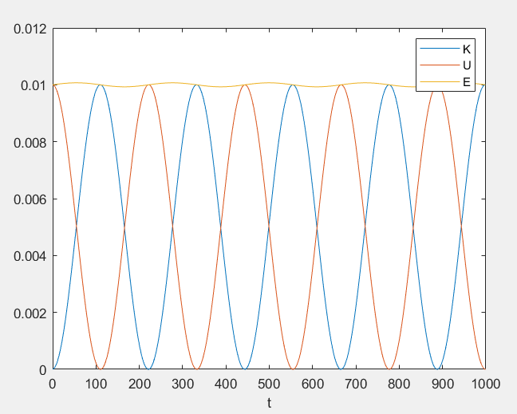
Результаты расчётов
Начальные условия для растяжения-сжатия:
$a=10$ – равновесное расстояние между частицами;
$u_{i}=[0,0,0]$ – начальное положение первой частицы в координатах $yxz$;
$u_{j}=[11,0,0]$ – начальное положение второй частицы в координатах $yxz$;

Slide 14
Начальные условия для сдвига:
$u_{i}=[0,0,0]$ – начальное положение первой частицы в координатах $yxz$;
$u_{j}=[10,0,5]$ – начальное положение второй частицы в координатах $yxz$;
$n_{i1}=[1,0,0]$ – начальная ориентация вектора $n_{j1}$ первой частицы в координатах $yxz$;
$n_{i2}=[0,−1,0]$ – начальная ориентация вектора $n_{j2}$ первой частицы в координатах $yxz$;
$n_{i3}=[0,0,1]$ – начальная ориентация вектора $n_{j3}$ первой частицы в координатах $yxz$;
$n_{j1}=[−1,0,0]$ – начальная ориентация вектора $n_{j1}$ второй частицы в координатах $yxz$;
$n_{j2}=[0,−1,0]$ – начальная ориентация вектора $n_{j2}$ второй частицы в координатах $yxz$;
$n_{j3}=[0,0,1]$ – начальная ориентация вектора $n_{j3}$ второй частицы в координатах $yxz$;

Slide 15
Сохранение энергии в случае сдвига при интегрировании методом Финчама.

Slide 16
Сохранение энергии в случае сдвига при простом интегрировании.

Slide 17
Сохранение энергии в случае сдвига при интегрировании методом Финчама с уменьшением шага интегрирования в 10 раз.

Slide 18
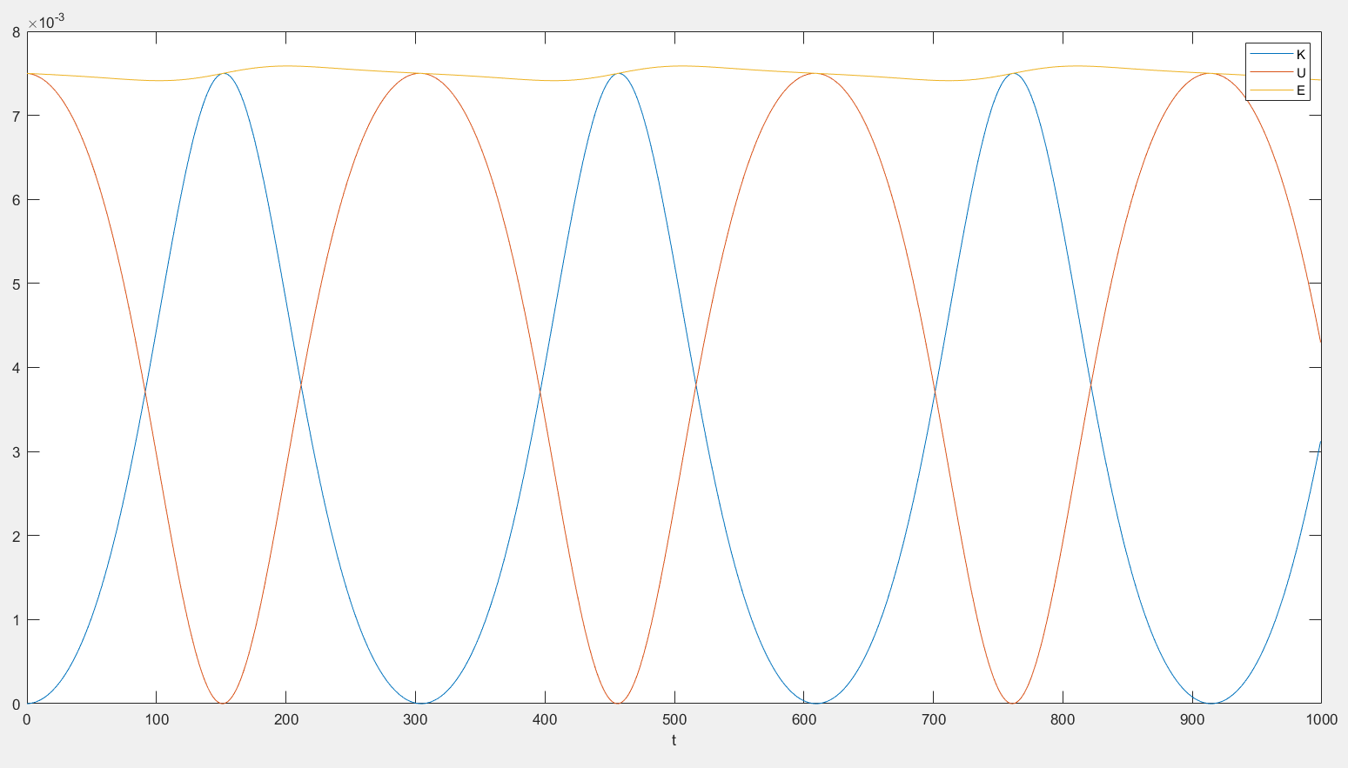
Начальные условия для изгиба:
$n_{i1}=[\frac{\sqrt{3}}{2},0,\frac{1}{2}]$, $n_{i2}=[0,−1,0]$, $n_{i3}=[−\frac{1}{2},0,\frac{\sqrt{3}}{2}]$;
$n_{j1}=[−\frac{\sqrt{3}}{2},0,\frac{1}{2}]$,$n_{j2}=[0,−1,0]$, $n_{j3}=[\frac{1}{2},0,\frac{\sqrt{3}}{2}]$;
Сохранение энергии в случае изгиба при интегрирования методом Финчама.

Slide 19
Сохранение энергии в случае изгиба при простом интегрировании.

Slide 20
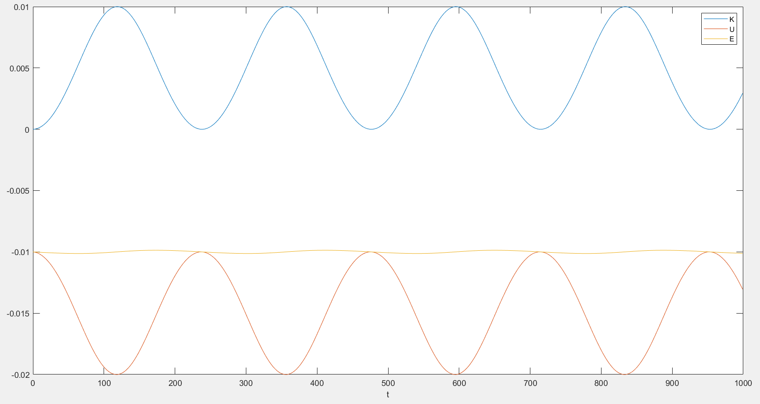
Начальные условия для кручения:
$n_{i1}=[1,0,0]$, $n_{i2}=[0,−\frac{\sqrt{3}}{2},\frac{1}{2}]$, $n_{i3}=[0,\frac{1}{2},\frac{\sqrt{3}}{2}]$;
$n_{j1}=[−1,0,0]$,$n_{j2}=[0,−\frac{\sqrt{3}}{2},−\frac{1}{2}]$, $n_{j3}=[0,−\frac{1}{2},\frac{\sqrt{3}}{2}]$;
Сохранение энергии в случае кручения при интегрирования методом Финчама.

Slide 21
Сохранение энергии в случае кручения при простом интегрировании.

Slide 22
Выводы
В ходе данной работы было получено выражение для потенциальной энергии, который позволяет добиться анизотропии сдвиговой и изгибной жёсткостей.
Были выведены связи параметров модели с коэффициентами жёсткости.
Проверена корректность анизотропной EVM в компьютерной реализации 4-х экспериментов (растяжения-сжатия, сдвига, изгиба, кручения) для системы из двух взаимодействующих частиц и методы интегрирования вращательного движения проверены на симплектичность в данной постановке.

Slide 23
СПАСИБО ЗА ВНИМАНИЕ!

